Slide 1
SUPERGIRL
Project: Tạo 1 hệ thống Server cho phép nhận kết nối và gửi tin nhắn qua lại giữa các Client

Slide 2
1. Nội dung
Tạo 1 hệ thống server gồm có:
- Server chính: Nhận kết nối từ Client, giữ kết nối, điều hướng luồng kết nối đến các Server thích hợp tránh tình trạng quá tải hệ thống
Các server con: Nhận kết nối với Client
Các client: Kết nối đến server, gửi tin nhắn cho 1 client bất kỳ kết nối đến hệ thống

Slide 3
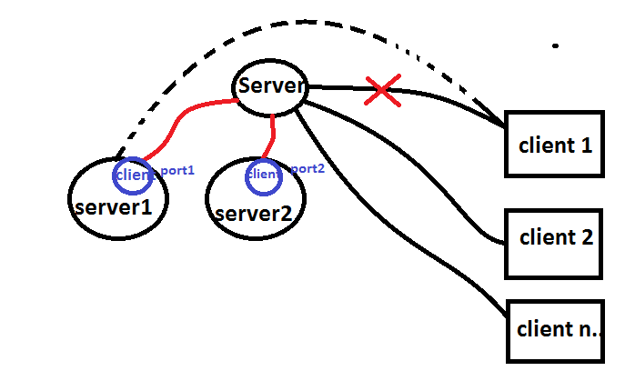
2. TIẾN HÀNH

Slide 4
3. ĐÃ hoàn thành
- Giao tiếp Server – Server con – Client
- Nhận địa chỉ Mac

Slide 5
4. Đang hoàn thành
- Hashtable giữ kết nối
- Cân bằng node

